Slide 1
Конструктор пиццы
Приложение для терминала самообслуживания в пиццерии. Позволяет сделать заказ пиццы по индивидуальному дизайну.

Slide 2
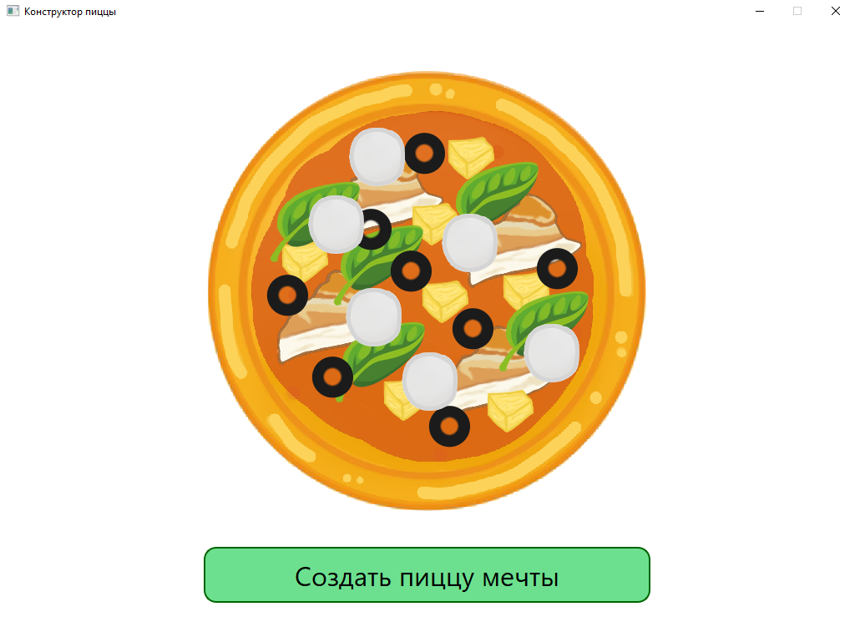
Экран приветствия

Slide 3
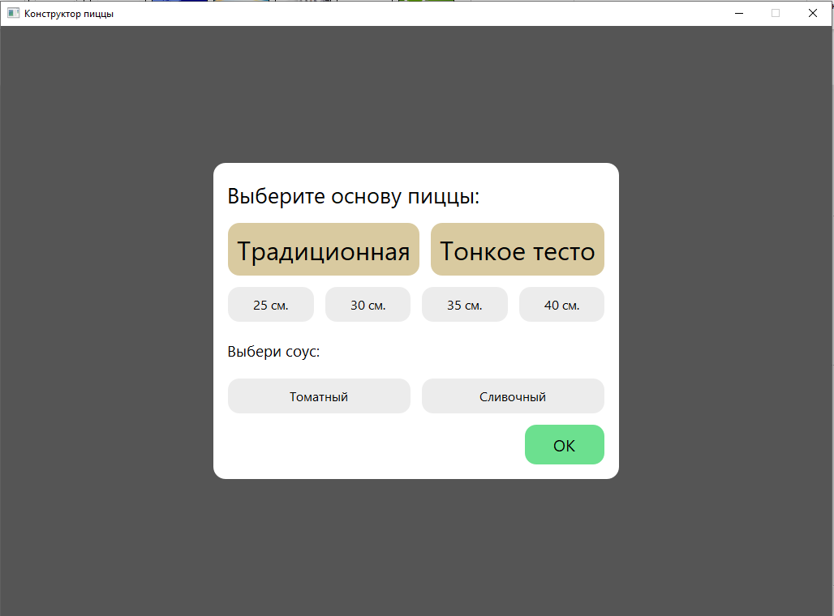
Экран выбора основы пиццы

Slide 4
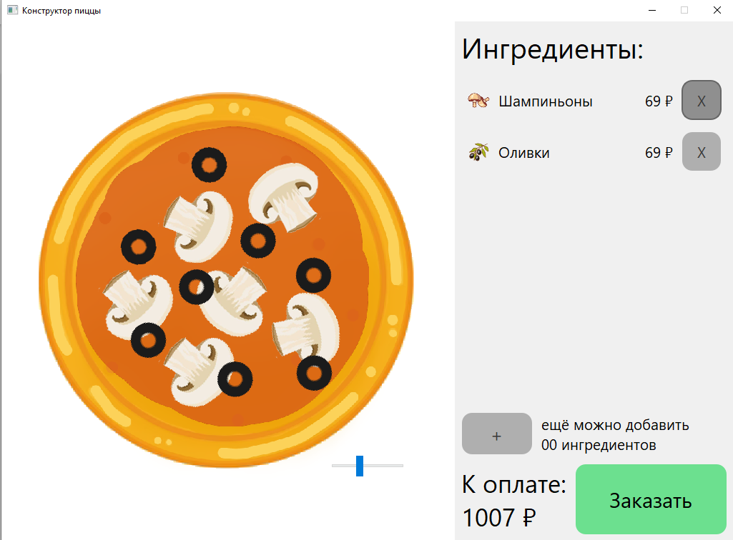
Экран конструктор пиццы

Slide 5
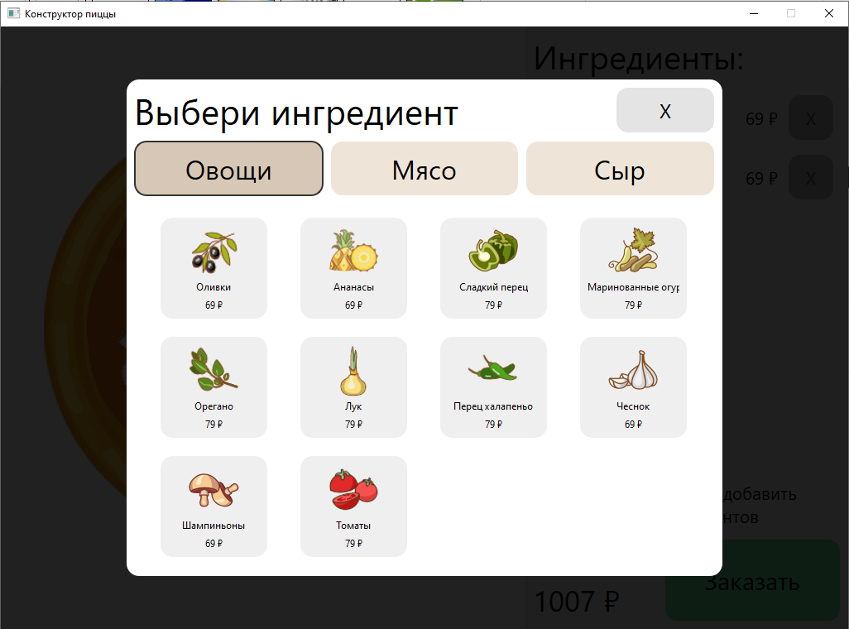
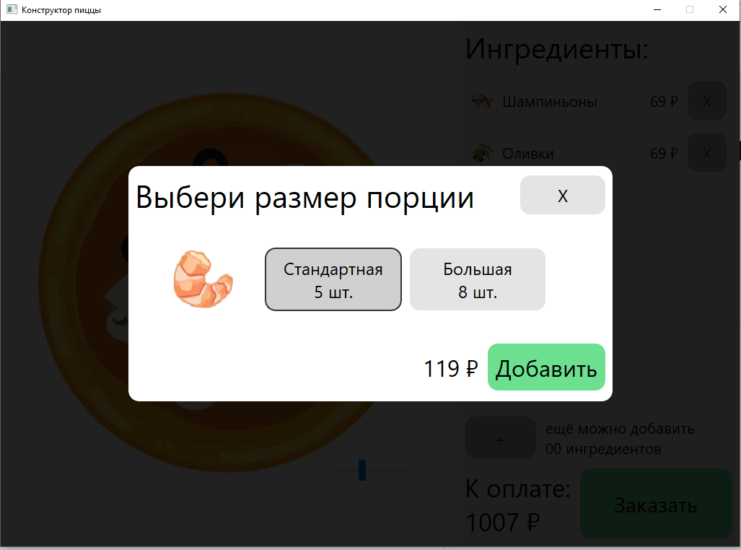
Экран конструктор пиццы, диалоги
Добавление ингредиента шаг 1
Добавление ингредиента шаг 2

Slide 6
БД
Ингредиенты хранятся в таблице "Ingredients"
Заказ сохраняется в таблицах:
"Orders"
"OrdersIngredients"

Slide 7

Экран ожидания оплаты

Slide 8
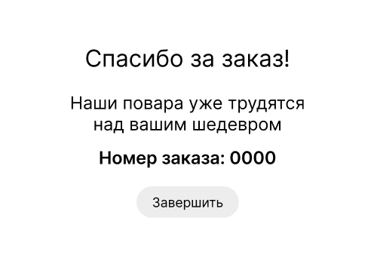
Итоговый экран

